Slide 1


Slide 2
Abragames
A Abragames é uma associação que representa as empresas de jogos digitais no Brasil. Com 17 associações regionais e 1040 empresas associadas, a Abragames completa 20 anos em 2024. A associação busca políticas estruturantes e de longo prazo, visando o desenvolvimento do Brasil e a promoção da imagem brasileira como um modelo de ambiente saudável e de criação cultural e de diversidade.

Slide 3
Games e Infância
Parceria Público-Privada
Marco Legal dos Games
É necessária a parceria entre o setor público e privado para a efetividade das ações de proteção a crianças e adolescentes. Os esforços precisam envolver a todos os atores.
O Capítulo III da Lei 14.852/2024 estabelece o Marco Legal dos Games. É possível pensar em uma regulação equilibrada para todos os atores dentro deste cenário?

Slide 4

Games e Infância
1
Superior Interesse da Criança
2
Restrições de Compras
O Capítulo III visa mitigar os riscos aos direitos de crianças e adolescentes em ambientes de games, garantindo a aplicação de salvaguardas.
O Marco Legal estabelece restrições à realização de compras e transações comerciais por crianças.
3
Ferramentas de Denúncia
São necessárias ferramentas de denúncia e relatórios sobre abusos, além da atualização e manutenção de ferramentas de supervisão e moderação parental.

Slide 5
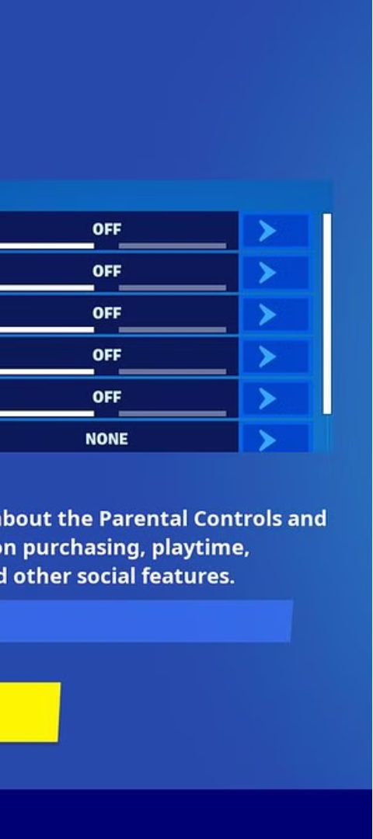
Games e Infância
Controle Parental
Boas Práticas
Controle parental para desligamento de mecanismos de comunicação nos jogos, além de campanhas educativas sobre o uso dessas ferramentas.
Promoção de boas práticas e campanhas educativas sobre os usos das ferramentas de moderação e para os desenvolvedores de jogos.

Slide 6


Autorregulação e Classificação
ESRB
Classificação Etária
Ferramentas de Controles Parentais
Entertainment Software Rating Board
Classificações de Mecânica e Conteúdo
Educação dos consumidores

Slide 7



Regulação e Inovação
Auditoria e Vistoria
Processos de auditoria e vistoria pelos órgãos reguladores
Restrições Regulatórias
Restrições regulatórias adicionais podem prejudicar a inovação e restringir escolhas de consumidores
Transparência e Definições
Necessidade de transparência nas métricas utilizadas e de modos mais precisos de definição de mecânicas dos jogos

Slide 8
Pesquisas e Regulação
Pesquisas
1
Necessidade de mais pesquisas sobre os impactos dos games
2
Classificações Etárias
Considerações sobre idade e padrões de classificação mais abrangentes
Controle Parental
3
Mecanismos de Controle Parental e divulgação de probabilidades

Slide 9

Microtransações e Caixas de Recompensa
1
Microtransações
2
Caixas de Recompensa
Compras dentro de um jogo, normalmente por uma pequena taxa, que podem ser feitas em dinheiro real ou moeda virtual.
Compra de uma caixa com um ou mais itens, sem conhecimento da recompensa específica até sua abertura.
3
Impactos
Mecânicas que podem confundir ou manipular consumidores, gerando pressão para gastar, especialmente sobre crianças. O debate sobre soluções para isso ainda precisa amadurecer.

Slide 10
Regulação e Transparência
Divulgação de Probabilidades
Divulgação das probabilidades das Caixas de Recompensa
Divulgação de Compras
Divulgações claras sobre compras dentro do jogo
Medidas Conjuntas
Necessidade de medidas conjuntas entre governo, indústria e sociedade civil

Slide 11


